Slide 1
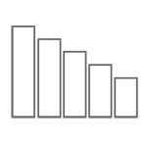
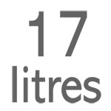

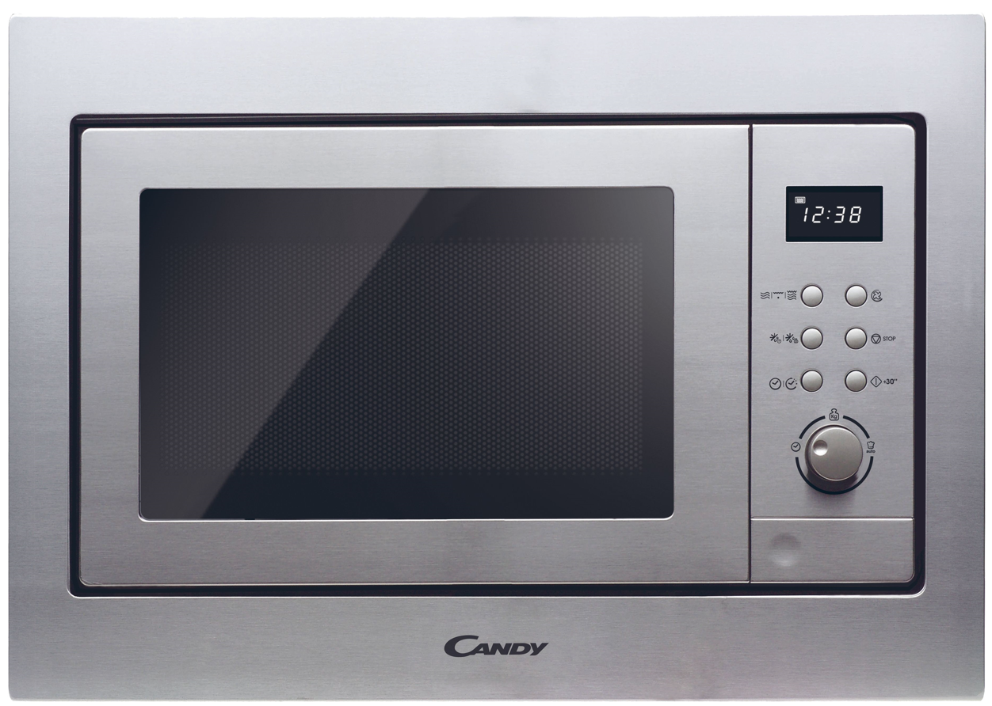


CMG171X
Vestavná mikrovlnná trouba rámečkem
Objem 17 l, digitální displej, 700 W mikrovlny, Ø otočného talíře 24,5 cm, auto programy
Hlavní vlastnosti
Kapacita (l) 17
Maximální výkon mikrovlnný ohřev (W) 700
Maximální příkon gril (W) 1000
Celkový příkon (W) 1050
Průměr otočného talíře (mm) 245
Programy vaření
Mikrovlnný ohřev, Gril, Mikrovlny + Gril
5 úrovní výkonu
Automatické programy 7
Rozmrazování dle váhy/času
Automatický ohřev
Funkce
Elektronická minutka se zvukovou signalizací
Digitální hodiny
Ovládání tlačítky + otočným knoflíkem
Bílý displej
Otevírání Push
Bezpečnost
Dětská pojistka - zablokování tlačítek ovládání
Příslušenství
1x grilovací mřížka
1x otočný talíř
700 W
5 úrovní výkonu
Dětská pojistka - zablokování tlačítek ovládání
INSTALACE DO HORNÍ SKŘÍŇKY
Logistická data
Kód 38900755
EAN 8059019082899
Provedení Nerez
Rozměry výrobku v x š x h (mm) 382 x 595 x 320
Čistá váha výrobku (kg) 14
Rozměry balení v x š x h (mm) 441 x 650 x 404
Hmotnost s obalem (kg) 16

